Slide 1
СОВРЕМЕННЫЕ ПОДХОДЫ К ПРЕПОДАВАНИЮ РУССКОГО ЯЗЫКА В НАЧАЛЬНОЙ ШКОЛЕ
Станислав Викторович Иванов
лауреат премии Президента Российской Федерации в области образования, член Орфографической комиссии РАН,
доцент кафедры русского языка Института филологии МПГУ, кандидат филологических наук

Slide 2
Учебный предмет «Русский язык» реализует основную цель обучения:
cформировать у учащихся познавательную мотивацию к изучению русского языка, которая выражается в осознанном стремлении научиться использовать языковые средства для успешного решения коммуникативных задач и познакомиться с основами научного описания родного языка.
Формирование познавательной мотивации осуществляется в процессе достижения предметных целей изучения русского языка - социокультурной и научно-исследовательской.
Социокультурная цель
достигается решением задач развития устной и письменной речи учащихся и формирования у них основ грамотного, безошибочного письма.
Научно-исследовательская цель
реализуется в процессе ознакомления учащихся с основными положениями науки о языке.

Slide 3
Целевые установки ученика на уроках русского языка
«Я хочу научиться писать без ошибок, правильно говорить и составлять письменные тексты, так как хочу быть культурным человеком.
Я хочу узнать, как устроен язык, на котором я говорю, потому что этот язык – часть окружающего меня мира, а научное знание об устройстве мира характеризует меня как современного, образованного человека. Кроме того, русский язык – это государственный язык страны, в которой я живу, родной язык русского народа».

Slide 4
Новые стандарты – новые учебники
Линия УМК С.В.Иванова.
Русский язык, 1-4 классы
Линия УМК А.Д. Шмелёва.
Русский язык, 5-9 классы

Slide 5
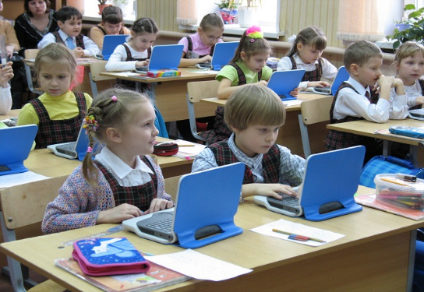
Современный ученик должен стать …
активным,
инициативным,
коммуникабельным,
креативным,
умеющим критически мыслить,
способным на введение новшеств,
нацеленным на результат;
умеющим видеть и решать проблемы, находить и применять нужную информацию
НОВАЯ МОДЕЛЬ ОБУЧЕНИЯ
в центре технологии обучения - учащийся
суть технологии - развитие способности к самообучению
в основе учебной деятельности - сотрудничество

Slide 6
библиотека учебной литературы
1100 учебных изданий от Корпорации «Российский учебник»
На сайте litres.ru и в приложении ЛитРес доступны:
учебники
методические пособия
рабочие программы
сборники тестов и задач
пособия для подготовки к ОГЭ и ЕГЭ

Slide 7
Электронная форма учебника
Электронная форма учебника по структуре, содержанию и художественному оформлению соответствует печатной форме учебника, а также содержит электронный контент.
учебник в электронной форме ... функционирует на устройствах пользователей без подключения к сети Интернет (за исключением внешних ссылок)

Slide 9
Русский язык под редакцией С.В. Иванова

Slide 10
поурочное структурирование учебного материала;
реализация лингво-методического принципа «Один урок – одна цель» (2, 3, 4 класс);
соответствие содержания уроков планируемым результатам «Ученик научится» и «Ученик получит возможность научиться»;
учебный материал каждого урока обеспечивает реализацию индивидуального и дифференцированного подходов к обучению.
Русский язык: технология достижения планируемых результатов на страницах учебника
Notes:
10
10
10
39=5-10

Slide 12
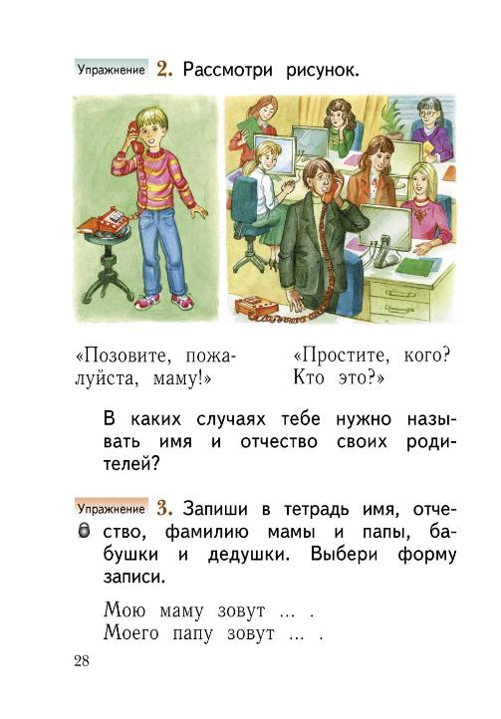
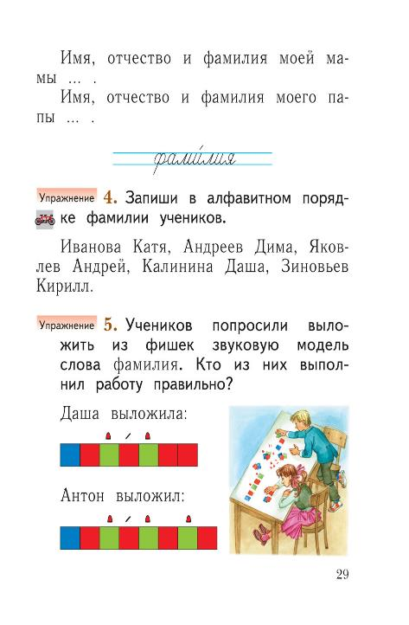
«Русский язык». 1 класс. Урок 8.
Notes:
12
12
12
39=5-10

Slide 13
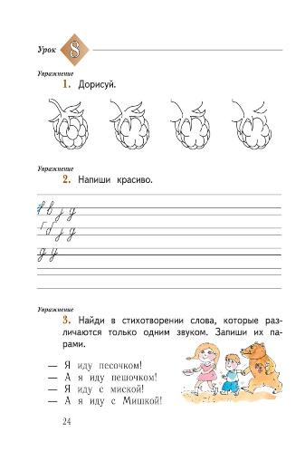
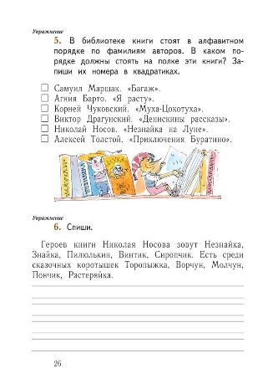
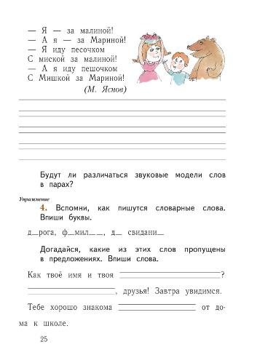
Рабочая тетрадь
«Русский язык». 1 класс
Notes:
13
13
13
39=5-10

Slide 14
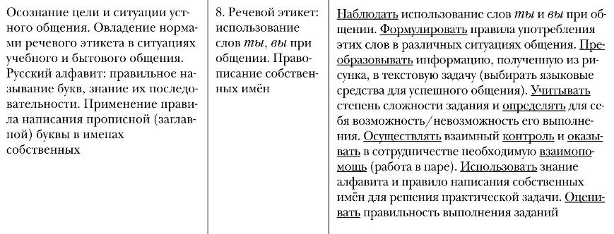
«Русский язык». 1-4 классы. Программа, планирование, контроль
«Русский язык». 1 класс. Комментарий к уроку
Notes:
14
14
14
39=5-10

Slide 15
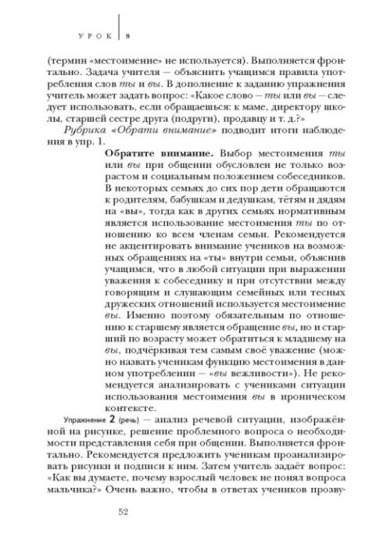
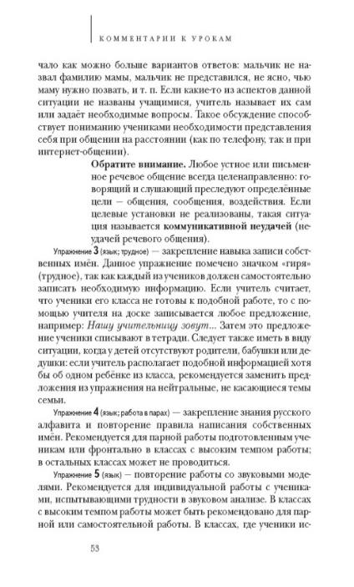
Notes:
15
15
15
39=5-10

Slide 16
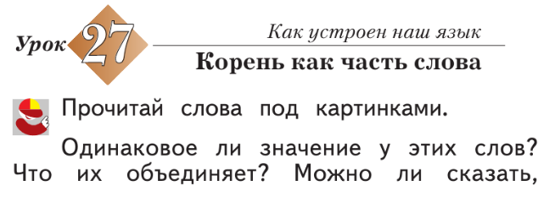
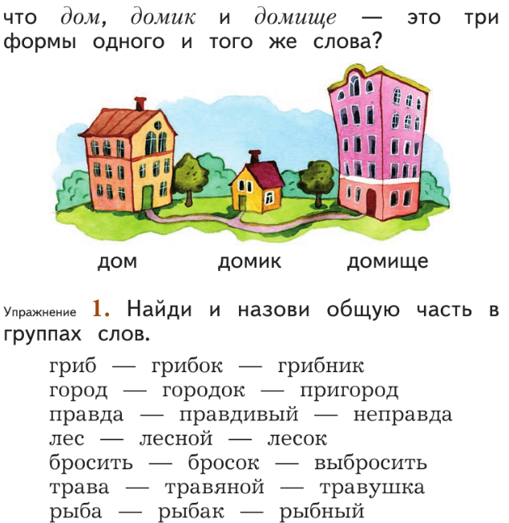

Slide 17
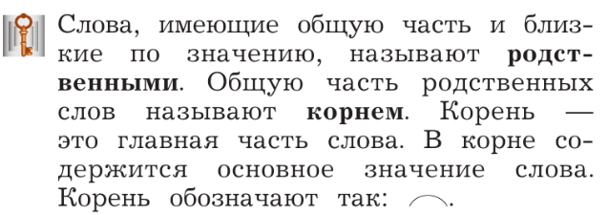

Slide 18
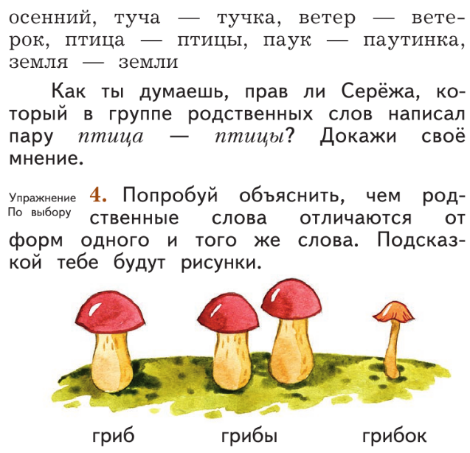

Slide 19
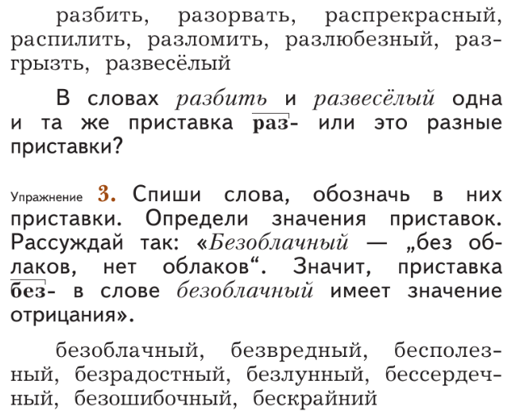

Slide 20
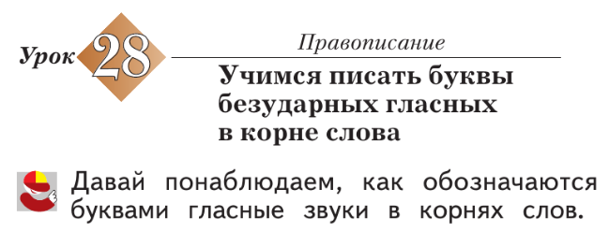
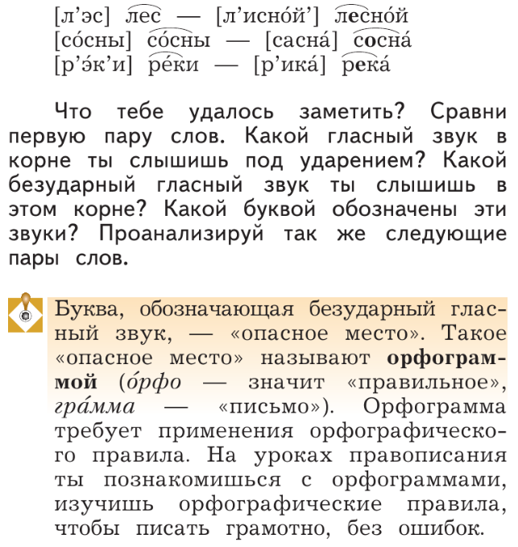

Slide 21
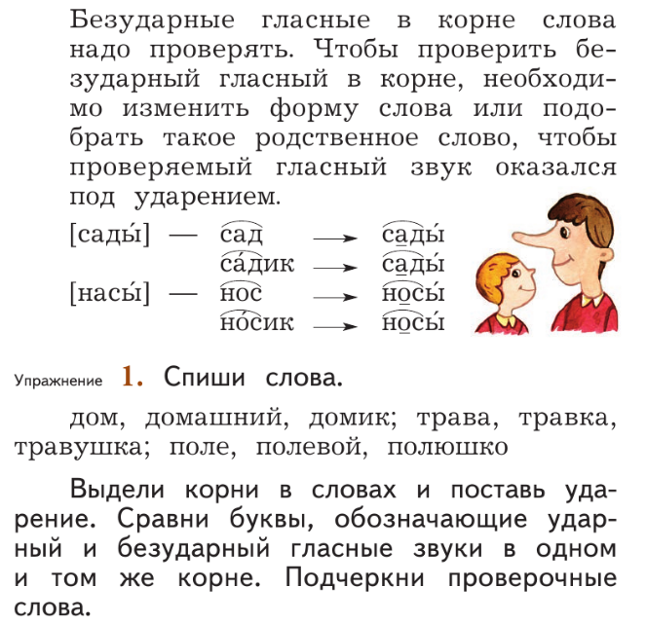

Slide 22
В ФОРМИРОВАНИИ НАВЫКА ГРАМОТНОГО ПИСЬМА УЧАСТВУЮТ:
ЗРИТЕЛЬНАЯ ПАМЯТЬ
ДОЛГОВРЕМЕННАЯ ПАМЯТЬ
МОТОРНАЯ ПАМЯТЬ
АРТИКУЛЯЦИОННАЯ ПАМЯТЬ
ФОНЕМАТИЧЕСКИЙ СЛУХ
ЛОГИЧЕСКОЕ МЫШЛЕНИЕ

Slide 23
ТРАДИЦИОННЫЕ УПРАЖНЕНИЯ
СПИСЫВАНИЕ
ПИСЬМО ПОД ДИКТОВКУ
ВОССТАНОВЛЕНИЕ ЦЕЛОСТНОСТИ СЛОВА (ПРОПУЩЕННЫЕ БУКВЫ)
ГРУППИРОВКИ ПО МЕСТУ ОРФОГРАММЫ В СЛОВЕ
ЗАУЧИВАНИЕ (СЛОВАРНЫЕ СЛОВА)
ИСПРАВЛЕНИЕ ДОПУЩЕННЫХ ОШИБОК
ПРИМЕНЕНИЕ ПРАВИЛА ПО АЛГОРИТМУ
ДИКТАНТ С ПРЕДВАРИТЕЛЬНОЙ ПОДГОТОВКОЙ

Slide 24
УМЕНИЕ ПРАВИЛЬНО СОЗДАВАТЬ СОБСТВЕННЫЕ УСТНЫЕ И ПИСЬМЕННЫЕ ТЕКСТЫ – ПОКАЗАТЕЛЬ ОБЩЕЙ КУЛЬТУРЫ ЧЕЛОВЕКА И УРОВНЯ ЕГО СОЦИАЛИЗАЦИИ

Slide 25
РАЗВИТИЕ РЕЧИ
МЕТОДИЧЕСКИЕ
ЗАБЛУЖДЕНИЯ
РЕЧЬ РАЗВИВАЕТСЯ В ПРОЦЕССЕ ТВОРЧЕСКОЙ ДЕЯТЕЛЬНОСТИ УЧАЩИХСЯ
ЧЕМ БОЛЬШЕ ТВОРЧЕСКИХ РАБОТ ВЫПОЛНЯТ УЧЕНИКИ, ТЕМ ЛУЧШЕ СТАНЕТ ИХ ПИСЬМЕННАЯ РЕЧЬ
ЭФФЕКТИВНЫЕ ПРИЕМЫ РАЗВИТИЯ РЕЧИ
РЕЧЬ РАЗВИВАЕТСЯ ПО ОБРАЗЦУ!
ОБРАЗЦЫ ДОЛЖНЫ БЫТЬ ЯВНЫМИ И СКРЫТЫМИ:
- ЯВНЫЙ ОБРАЗЕЦ: РЕЧЬ УЧИТЕЛЯ, ПРИМЕРЫ ФОРМ СЛОВ И СИНТАКСИЧЕСКИХ КОНСТРУКЦИЙ, ИСПОЛЬЗОВАНИЕ СЛОВАРЕЙ
- СКРЫТЫЙ ОБРАЗЕЦ: СИСТЕМА ВОПРОСОВ И ЗАДАНИЙ, ПОДГОТОВЛЕННАЯ УЧИТЕЛЕМ К СОБСТВЕННОМУ ТЕКСТУ

Slide 26
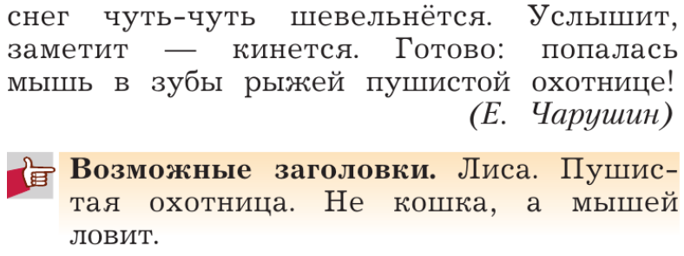

Slide 27
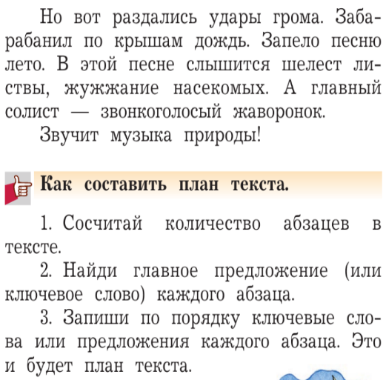

Slide 28
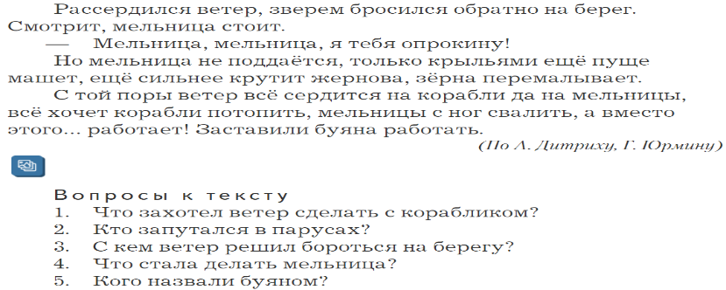

Slide 29
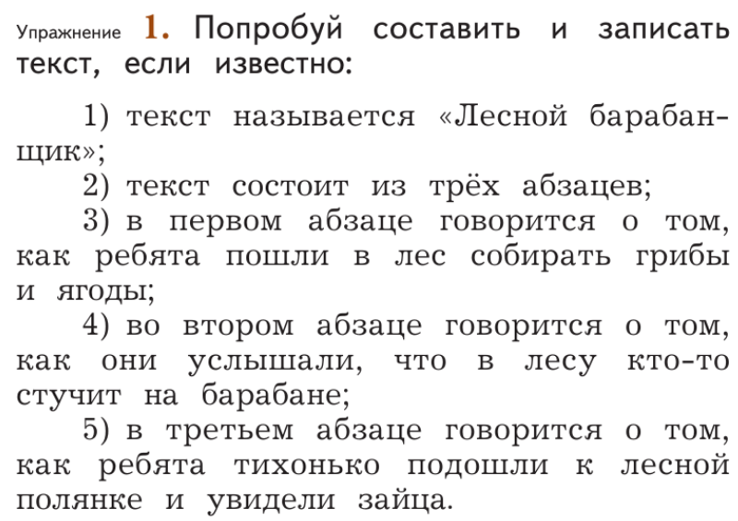

Slide 32
Русский язык 1-4 кл. под ред. С.В. Иванова
Говори правильно
звони́т, звоня́т, позвони́т
доктора́, учителя́
кварта́л, свёкла
библиоте́ка, здесь
щаве́ль, магази́н
порт - по́рты
торт – то́рты
крем – кре́мы
новый тюль - м.р.
детский шампу́нь – м.р.

Slide 33
Многокомпонентная система оценки достижения планируемых результатов позволяет объективно представить индивидуальный прогресс каждого выпускника
начальной школы

Slide 34
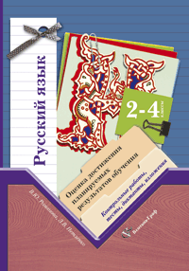
Notes:
34
34
34
39=5-10

Slide 35
Российская академия наук Институт русского языка им. В. В. Виноградова

Slide 36
Словари XXI века
ученикам начальных классов
Notes:
36
36
36
39=5-10

Slide 37
Словари XXI века: средняя школа
Notes:
37
37
37
39=5-10

Slide 38
Словари XXI века: настольные словари

Slide 39
Словари XXI века: фундаментальные и лингвострановедческие словари

Slide 40
Словари XXI века: для интеллектуальных гурманов

Slide 41
www.gramota.ru / грамота.рф

Slide 42
РЕСУРСЫ (ЛИНГВИСТИКА)
http://gramota.ru/ - Портал «Грамота.ру»
http://www.riash.ru/ - Журнал «Русский язык в школе»
http://orthographia.ru/ - Правила русской орфографии и пунктуации
http://www.lingling.ru/index.php - Лингвистика для школьников
http://ruscorpora.ru/ - Национальный корпус русского языка

Slide 43
РЕСУРСЫ (МЕТОДИКА)
http://www.eduniko.ru/#!--/czsm Национальные исследования качества образования
http://fgosreestr.ru/ Реестр примерных основных общеобразовательных программ
http://www.it-n.ru/ Сеть творческих учителей
http://pedsovet.org/ Всероссийский педсовет
http://www.openclass.ru/weblinks/30866 Сетевые образовательные сообщества
http://www.edu.ru/index.php Российское образование. Федеральный портал
http://www.school.edu.ru/default.asp Российский общеобразовательный портал
http://mon.gov.ru/ Министерство образования и науки
https://drofa-ventana.ru/ корпорация Российский учебник

